Slide 1
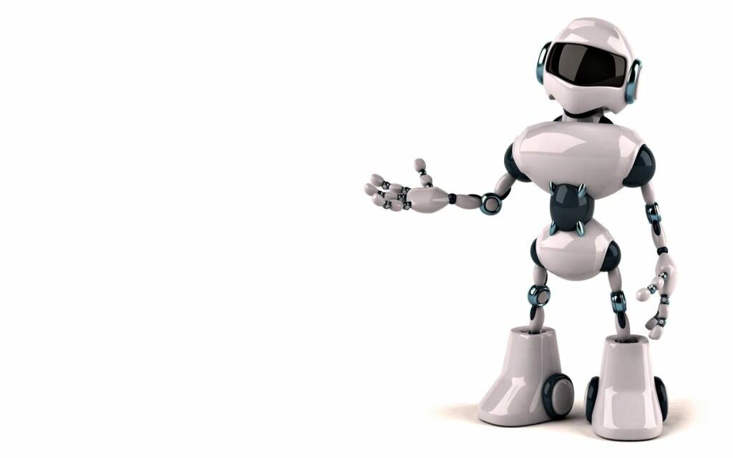
Робик-1
Линист

Slide 2
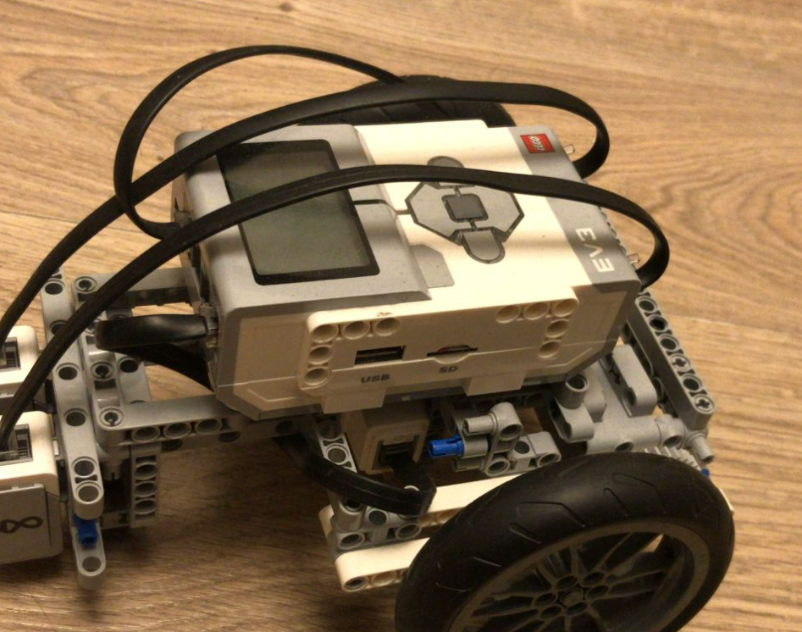
Наш Робот:
Создатели:
Паточенко Елена Евгеньевна
(Президентский ФМЛ №239)
Черепанова Варвара Никитична
(Президентский ФМЛ №239)
Руководители:
Сергей Александрович Филиппов
Алексей Евгеньевич Маштаков

Slide 3
Описание:
Наш Робик-1 это робот-линист. Мы потратили много сил чтобы сделать его хорошим.
Много раз встречались, придумывали идей, усовершенствовали его. Мы надеемся занять 1 место и пройти на городские соревнования 30-31 марта. Желаем себе удачи!

Slide 4
Из чего он сделан?
Строим робота на базе Ev3 Education.
Программируем мы на TRIK Studio.

Slide 5
Где мы участвовали в Линии?
В Робоквесте: РМСЛЛ-1 (2 место)
В Выборгском районе: РобоЛинист

Slide 6
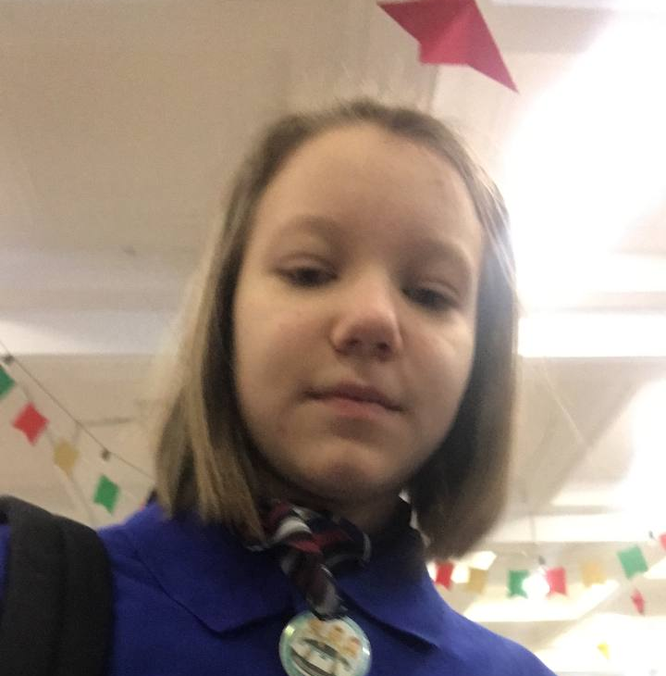
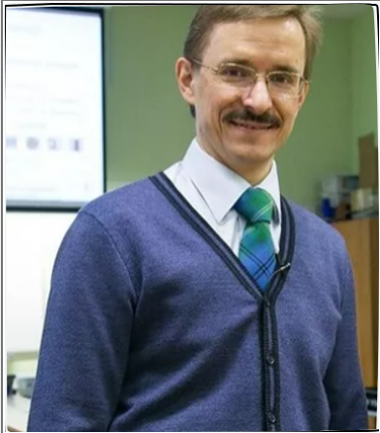
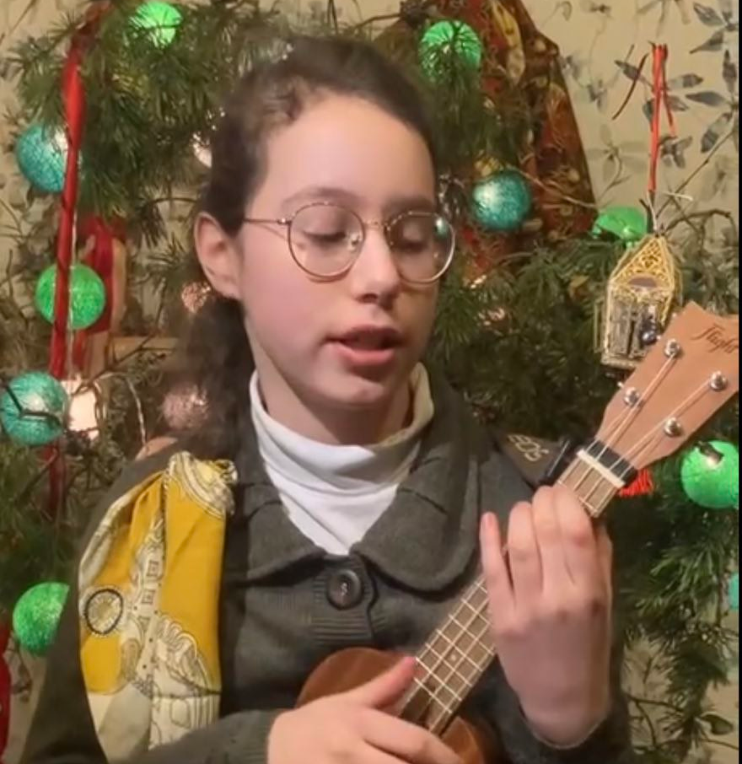
Наши Участники и руководитель:

Slide 7
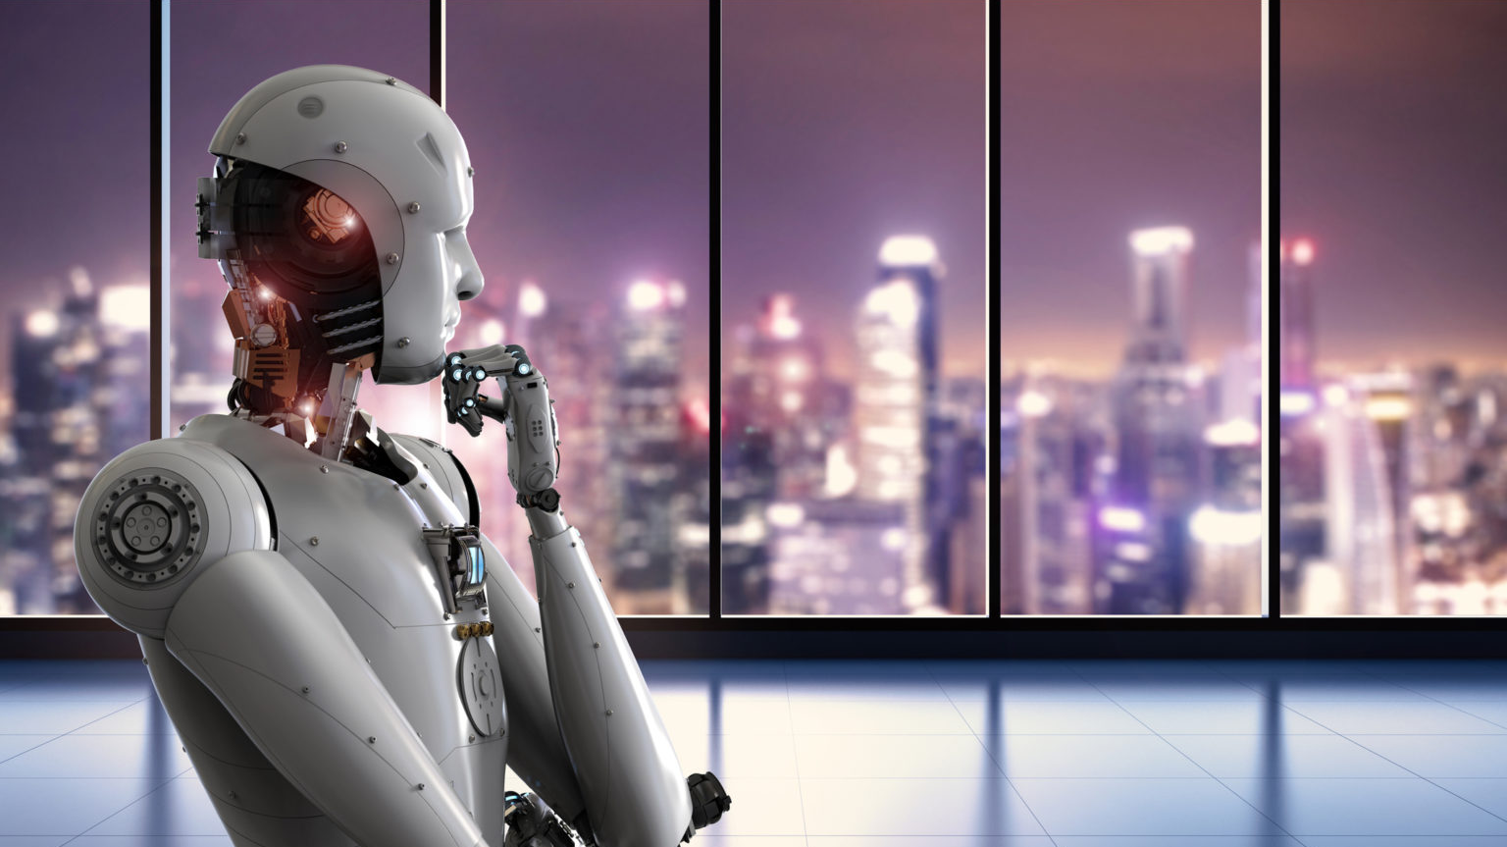
Презентацию сделала
Паточенко Елена Евгеньевна
Ученица Президентской Физико-Математического Лицея №239, ученица 5.1 класса

